Slide 1


«Игры с использованием приемов ТРИЗ»
Добрых Альбина Владимировна, воспитатель филиала МАОУ Тоболовская СОШ – Карасульский детский сад

Slide 2
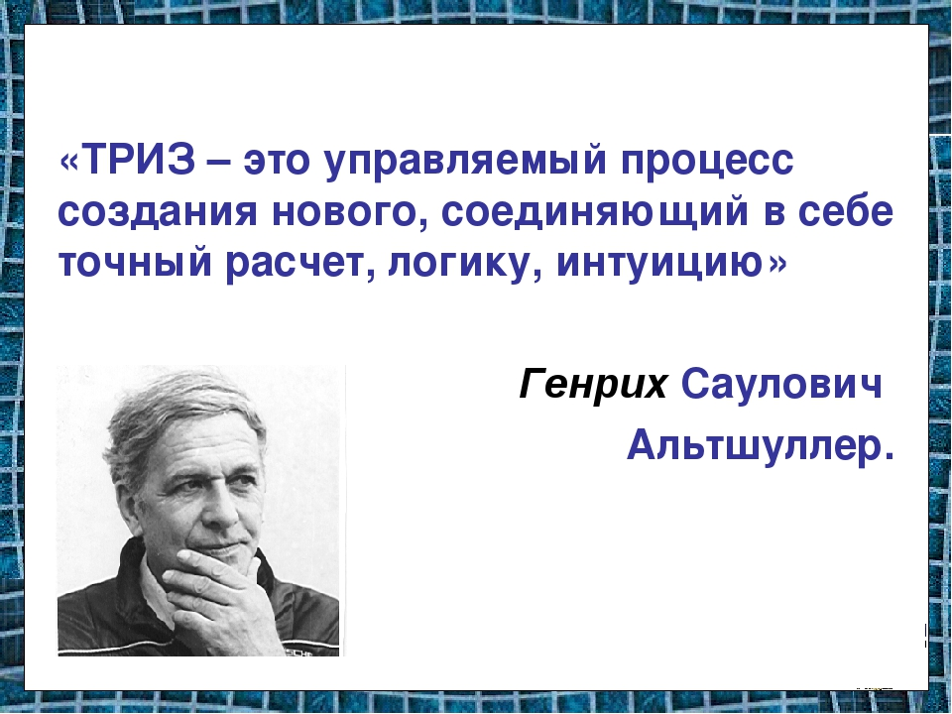

Slide 3
Линейно-графические.
Самый интересный в эмоциональном плане путь – это путь случайных неожиданностей. Дети обожают сюрпризы, поэтому занятия такого рода для них всегда праздник.
Игра-"Улица неоконченных картин"
Упражнение 1. Проходил как-то по городу ленивый художник. Видит – стоят дома пустые, специально для не придуманных загадок построенные. “Дай-ка, – думает, – нарисую загадки, да и поселю их в домики”. Начал он рисовать, и так ему лень стало, что бросил он это дело и пошёл дальше. Подошёл к другому домику и там работу начал, да не закончил. Так “не дорисовал” ленивый художник целую улицу (на альбомных листах эти неоконченные загадки). Давайте поможем ленивому художнику. Попробуйте придумать, что хотел он нарисовать, и завершите его рисунки (лучше предлагать всем детям одинаковый фрагмент).
Упражнение 2. У меня в руках картонный домик с прорезанным окошком. Из домика по очереди “выглядывают” его жильцы – загадочные предметы. Задача детей – угадать, кто живёт в домике. Следующий шаг – дети сами показывают друг другу предметы или картинки через окошки.
Игра-"Город загадочных частей"
Цель – познакомить детей с понятием подсистемы (части) объекта, научить выделять части внутри целого.
В городе Загадочных Частей живут очень странные предметы. Одни из них любят “разобраться” на части и в таком разобранном виде выглядывают из своих окон своих домиков. Другие просто высунут наружу нос или хвост, или какую-нибудь загогулину (не поймёшь, то ли это руль, то ли кран водопроводный), а иные вообще спрячутся в погреб и только оставят на видном месте какой-нибудь след – вот и изволь разгадать их по следу…

Slide 4
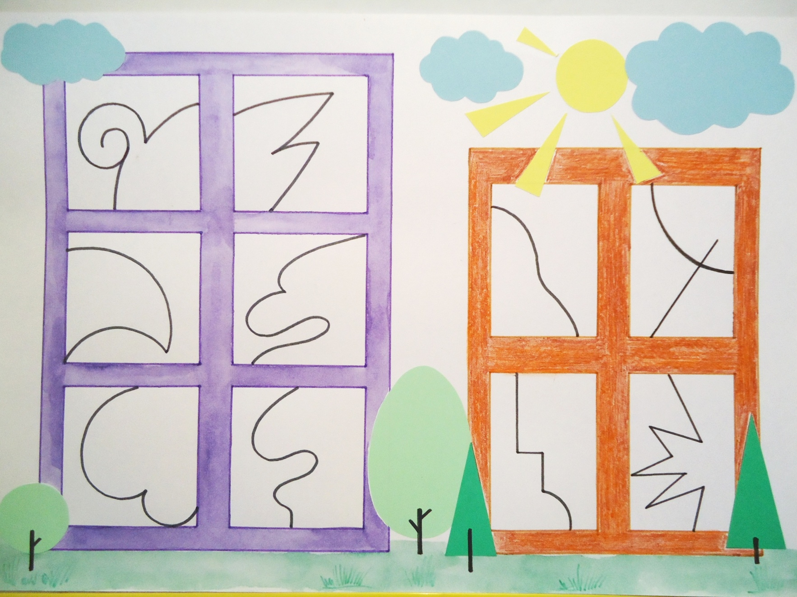

Slide 5
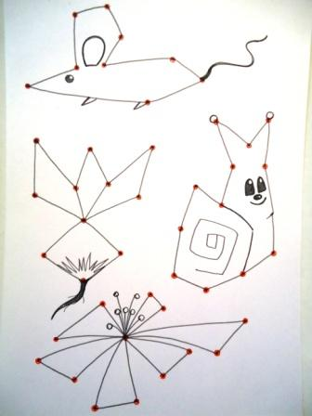
Игра-"Точки".
Цели: Эта игра наглядно показывает, что наше воображение из простого материала может создавать совершенно удивительные вещи. Вместе с тем эта игра — хорошая подготовка к таким делам, в которых детям необходимо творчество. Материалы: Бумага и карандаш каждому ребенку.
Инструкция: Возьмите лист бумаги и поставьте на нем двадцать точек, разбросав их по всему листу... (2 минуты.) Теперь обменяйтесь листами с сидящим рядом ребенком. Соедините точки линией так, чтобы возникло какое-нибудь изображение человека, животного или предмета. (5 минут.)
В конце игры дайте каждому ребенку показать свой рисунок группе. Все остальные могут угадывать, что на нем нарисовано.

Slide 6
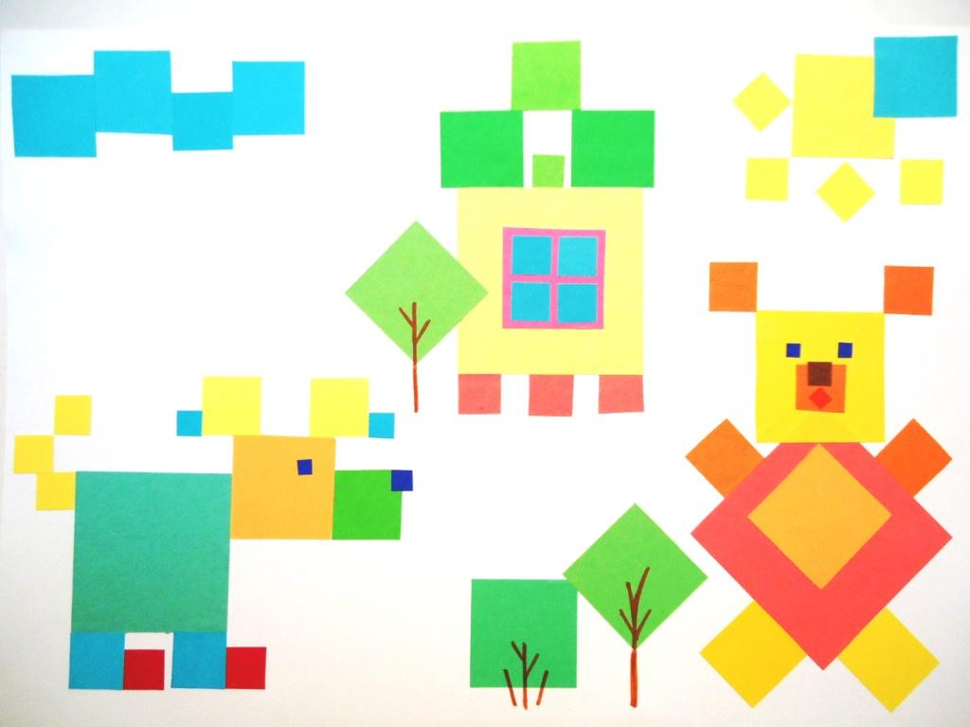
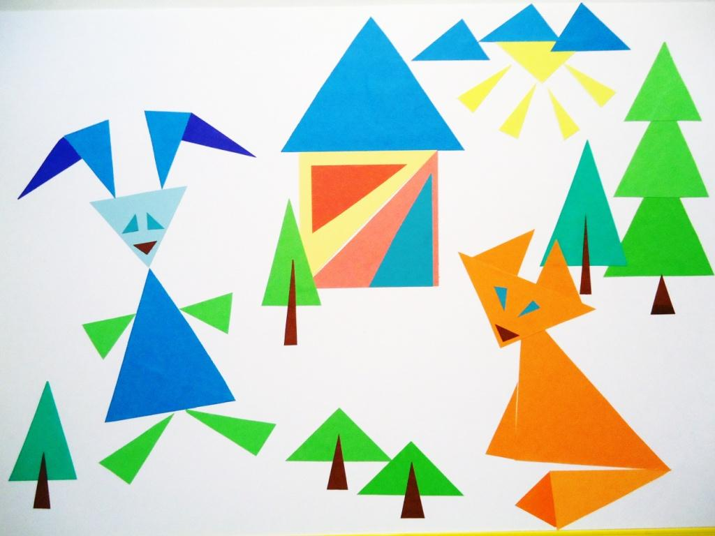
Для создания необычных картин, материалом могут стать и геометрические фигуры- "Квадратная страна", или "Треугольный лес" и разноцветные геометрические фигуры, вырезанные из журналов "Разноцветный город".

Slide 7
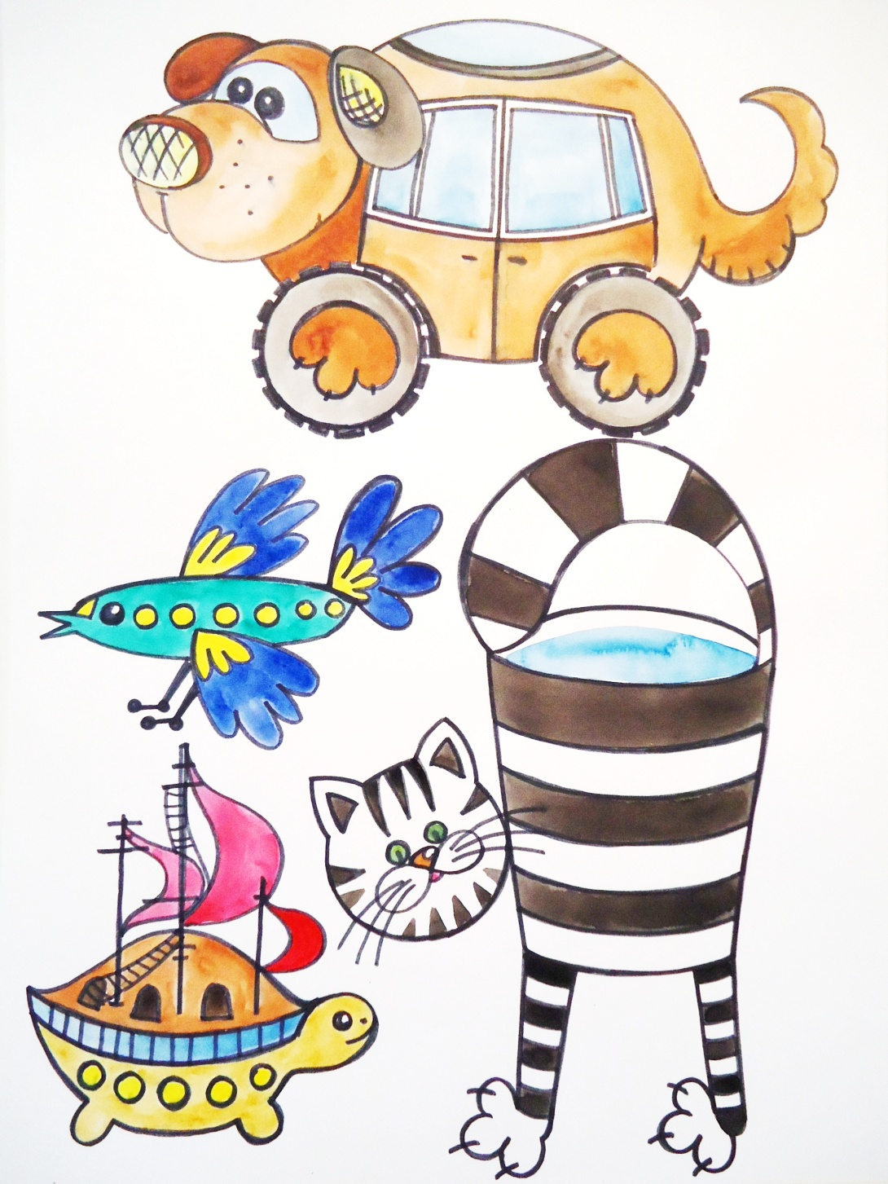
Игра-"Сказочное животное"
Число игроков не ограничено. Детям дается задание придумать сказочное животное. Они могут придумать свое животное, а могут выбрать из предложенных названий. Например: рыба-телевизор, бегемот-машина, птица-самолет, кошка-кастрюля

Slide 8
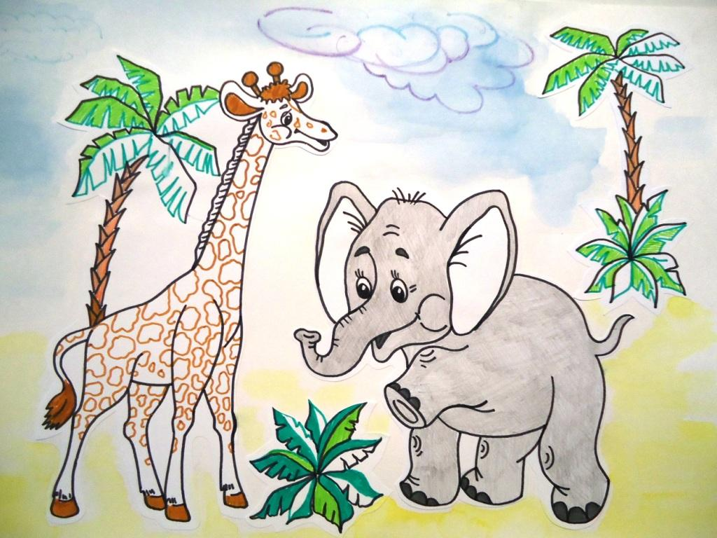
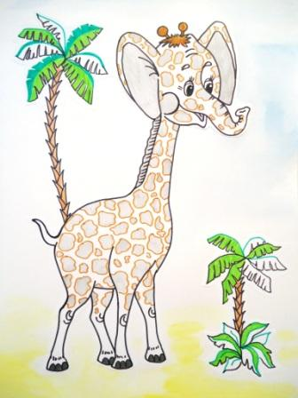
Игра-"Путаница»
Цель: формировать умение самостоятельно осуществлять преобразования с помощь замены частей знакомых объектов.
Правило: детям предлагается выбрать два сказочных объекта (крокодил, обезьяна) и назвать их части (голова, туловище, хвост) и позвать Фею объединения, которая соединит их наобум. Придумать название новому герою, обсудить его место обитания, характер, способы питания и защиты от врагов. Факторы изменения фиксируются в продуктивной деятельности (лепка, составление рассказов, рисование и т.д.)
Если ваш ребенок старше пяти лет, дайте ему готовый силуэт какого-либо животного, птицы, насекомого, разноцветные фломастеры и предложите изменить существо, сделав его фантастическим, необычным. Каждое занятие предлагайте все новые и новые силуэты, пусть они будут разнообразными: от черепахи до кенгуру, от слона до комара. Преобразуя столь разные образы в неузнаваемые существа, мы постепенно улучшаем интеллект ребенка

Slide 9
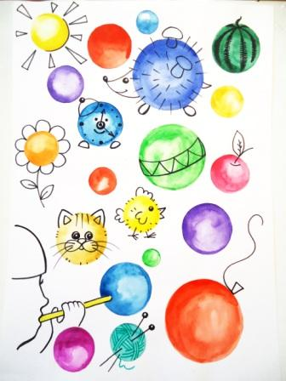
Игра-"Мыльные пузыри"
Дорисовывание на основе данного элемента.
Детям раздают листочки с нарисованным элементом или фрагментом предмета: необходимо догадаться, что нарисовал художник , и дорисовать картинку. Результаты могут быть самыми неожиданными

Slide 10
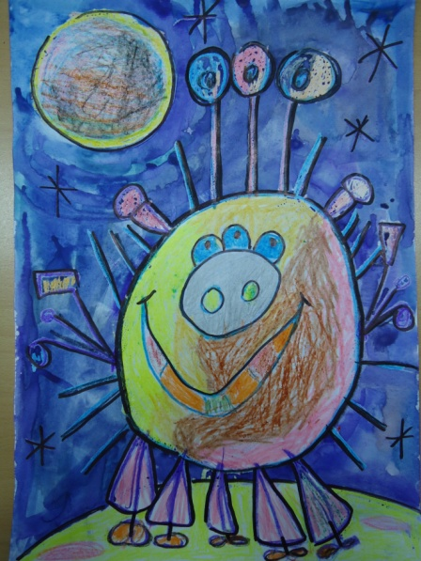
«Какой цвет у соленого?»
Эта игра на развитие воображения — продолжение предыдущей.
Понадобятся соленая, сладкая и кислая вода, детям постарше можно предложить и горькую (сделанную на основе травяного отвара, например). Приготовьте квадратики различных цветов (не только основных, но и различных оттенков).
Предложите малышу попробовать язычком воду в стаканчике и выбрать из палитры подходящий цвет.
«Пятна с характером»
Возьмите тушь или черную гуашь (акварель) и нарисуйте пятно, обычное черное пятно без всяких ассоциаций.
А рядом нарисуйте другие пятна, например – Злобное Пятно, Доброе Пятно, Ласковое Пятно, Ленивое Пятно, Легкое, Тяжелое, Мягкое… И пятна с другими чувствами, эмоциями, настроениями и характерами, которые придут вам в голову. Помните, у многих людей ассоциации не совпадают, но есть такие, которые понятны большинству землян. Единственное ограничение, не использовать при рисовании черты лица, то есть не надо пятну пририсовывать глаза, рот и уши, а также руки и ноги
«Загадочное рисование «
Некто сказал про себя: “Я бываю холодным и горячим, твёрдым и мягким”. Нарисуйте этого“некто” и т.д.

Slide 11
принципы игр по ТРИЗ:
От простого к сложному.
От сказочного фантазирования к абстрактному мышлению,
От малой нагрузки (одна - две задачи за занятие) к большой нагрузке ( четыре пять тем и 10 – 20 задач и упражнений), продолжительность от 10 минут до 1 часа, но в любом случае заканчивать занятие раньше, чем пропадет интерес у детей.
От единичного к общему От индуктивного мышления к дедукции.и от общего к единичному, дедукция .
От преодоления стереотипов (лиса всегда хитрая, колобка всегда жалко…) и копирования к творчеству.
От разрозненных фактов к поиску закономерностей.
От бессистемности к системности
От поверхностного знания к глубинному, от изучения следствий к анализу причин. От “узкого” предметного мышления к “широкому” диалектическому и системному.
От информации к знаниям и умению их использовать.
От однофункциональности к многофункциональности.
От “хочу” к “надо”. От детского эгоцентризма к ответственности.
От неуверенности к уверенности.
От включения элементов ТРИЗ в занятия к систематическим занятиям по изучению ТРИЗ.
От “заливания” знаний к развитию мышления и поиску способов решений.
Но все это не убивая детства, а наполняя детство победами и радостью!

